Slide 1
Adatvagyon és adatgazdálkodás
„a felsőoktatási ... szektor minden szereplőjének kiemelkedően fontos az adat – vagy azért, mert munkája során erre támaszkodik, vagy azért, mert a munkája az adatok kezelésére, hozzáférhetővé tételére, menedzselésére alapul”
Dr. Cseszregi Tamás, Zaka Ferenc Eötvös Loránd Tudományegyetem Oktatási Igazgatóság
NETWORKSHOP 2022. április 20-22.

Slide 2
„Naív” adatgazdálkodás
Tapasztalat, hogy a felsőoktatásban gyakran ezeket feltételes módba kell tenni, „munkája során az adatokra is kellene támaszkodni”, de ez nem így történik
AVIR projektek költségesek – nem csak forintosítható értelemben
Sokszínűség – néha még intézményen belül is – nehéz, ha nem lehetetlen egységes ágazati módszertanokat, mérőszámokat kialakítani
Egyedi intézményi próbálkozások, projektek - intézményenként akár több is
NETWORKSHOP 2022. április 20-22.

Slide 3
Adatgazdálkodás, VIR elmaradásának belső okai
A potenciális felhasználó (vezető) nem tudja megfogalmazni, hogy mire van szüksége (ez „normális” jelenség, lásd AVIR projektek)
Nem ismert széleskörűen, hogy egyáltalán milyen adatok állnak rendelkezésre
A kívánt adat valóban nem áll rendelkezésre a felsőoktatási intézménynek
Ismert és elérhető adatok nem jutnak el az adatot használni kívánó felhasználóhoz
Általánosságban is ez egy „nehéz feladat”
NETWORKSHOP 2022. április 20-22.

Slide 4
„Ismert és elérhető adatok nem jutnak el az adatot használni kívánó felhasználóhoz”
Tanulmányi rendszer: rengeteg adat tárolódik és keletkezik
Tanulmányi rendszernek szinte mindenki felhasználója egy felsőoktatási intézményben
Miért ne lehetne utóbbit felhasználva előbbit a felhasználók elé tárni?
NETWORKSHOP 2022. április 20-22.

Slide 5
Bottom-up: alulról építkezés
Bár az adatelemzés, AVIR irányú projektek nem kerülhetőek meg teljesen, azért vannak triviálisan előállítható és érdeklődésre számot tartó adatok, létszámstatisztikák, pénzügyi kimutatások
Lekérdezések: régóta vannak, de „száraz” táblázatokat nehéz átlátni
Legyen egy eszköz a tanulmányi rendszer „környékén”, amivel az adatok vizualizálhatóak a felhasználók számára
Saját fejlesztés - miért?
Jobb integráltság
Kisebb kezdeti beruházás – kisebb kockázat
Költséghatékonyabb lehet – kisebb lépések -> kevésbé „mély” és drága zsákutcák
NETWORKSHOP 2022. április 20-22.

Slide 6
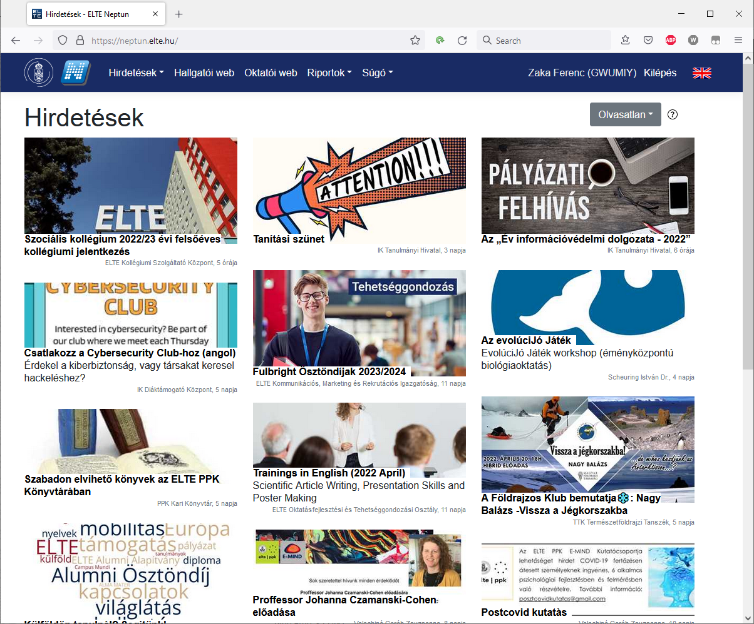
Saját fejlesztés - keretrendszer
Webes applikáció
Tanulmányi rendszer integráltság
Funkciócsoportok:
„Előlap”
Átugrás a tanulmányi rendszer oktatói vagy hallgatói webes felületére újabb bejelentkezés nélkül
Tanulmányi rendszerben is kellett fejleszést kérnünk
Nyitóoldal : „Hirdetések” felület
VirChart
NETWORKSHOP 2022. április 20-22.

Slide 7
Integráció
Felhasználói adatbázis (authentikáció)
Neptun szerepkörökre építve, de azokkal nem azonosan
Szükség szerint összevonva
Vagy azokon felül, plusz csoportokat létrehozva
Neptun adattartalom - nézetek
Hallgató
Alkalmazott
Tanulmányi Admin
Tanszéki Admin
Chart Admin
Szakfelelős
EgyetemVezető
Kari Vezető
Kari Oktatási Vezető
EVÉ Résztvevő
NETWORKSHOP 2022. április 20-22.

Slide 8
Felépítés
Funkciók:
Adatforrások kezelése
Riport / chart szerkesztő
Megjelenítés
Interaktív
Animált (chart.js)
Szűrők
Adatok táblázatosan is elérhetőek
Másolható
NETWORKSHOP 2022. április 20-22.

Slide 9
Fejlesztőeszközök
Chart típusok:
Hisztogram (google)
Körcikk diagram (chart.js)
Radardiagram (chart.js)
Sáv- vagy oszlopdiagram (google)
Sáv- vagy oszlopdiagram (chart.js)
Térképdiagram - buborékdiagram (chart.js)
Térképdiagram - területszínezett (chart.js)
Térképdiagram (jvectormap)
Területdiagram (google)
Területdiagram - halmozott (chart.js)
Tortadiagram (google)
Tortadiagram (chart.js)
Vonaldiagram (google)
Vonaldiagram (chart.js)
Oracle (Neptun alatt)
ASP.NET Core MVC
BootStrap
Chart
Google Charts (kivéve térkép)
JVectorMap
Chart.Js
NETWORKSHOP 2022. április 20-22.

Slide 10
Nézzünk egy riportot élőben!
➔
https://www.elte.hu/kozerdeku
https://neptun.elte.hu/VcShowReport/Index/341?skey=kEK61DN0NsNzQ5BjUmDpbFAn
NETWORKSHOP 2022. április 20-22.

Slide 11
További fejlődés
Ismertetés / kommunikáció – nem elég egyszer közzétenni, hogy létezik ilyen eszköz, a „reklám” szükéges!
Tartalomfejlesztés (mit is mutassunk az eszközzel) evolúciós módon fejlődik:
Alapvető igényeket tudjuk
Ötletelünk/gondolkodunk
Visszajelzéseket kérünk
Visszajelzések alapján lépésenkénti bővítés, finomítás
Kontrollra szükség van – nem minden igény megalapozott
NETWORKSHOP 2022. április 20-22.

Slide 12
A szoftver további fejlesztése
Szoftver soha nincs kész
Végtelen mennyiségű ötlet - a probléma ebből a prioritást felállítani, figyelembe véve a befektetés / haszon arányát is
Újabb chart típusok
Kényelmesebb szerkesztőfelület
Lefúrás
Adatsoronkénti jogosultság-kezelés
…
Teljesítmény
NETWORKSHOP 2022. április 20-22.

Slide 13
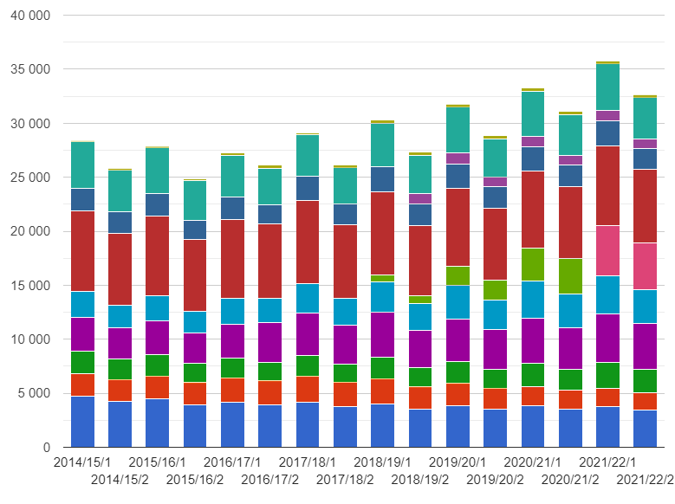
Köszönjük a figyelmet!
Dr. Cseszregi Tamás, Zaka Ferenc
ELTE Oktatási Igazgatóság
NETWORKSHOP 2022. április 20-22.

